Slide 1
INFORMÁTICA BÁSICA
prof. Esp. André Aparecido da Silva.
anndrepr@yaoo.com.br

Slide 2
A tecnologia da informação
A tecnologia da informação e comunicação têm alcançado tal grau de desenvolvimento que está agora em todos os lugares e, se não todos, a maioria das atividades humanas: educação, indústria, comércio, finanças , pesquisa, etc...

Slide 3
A tecnologia da informação
Hoje, conhecer o uso de tecnologia e já não é nenhum privilégio, mas sim, uma necessidade.
O uso da tecnologia é uma determinação dos níveis de eficiência e competitividade a nível empresarial como um fator pessoal.

Slide 4
A tecnologia da informação
Nesta aula discutiremos alguns conceitos sobre informática e utilizaremos alguns programas de uso comum a maioria das pessoas.

Slide 5
História da Informática e sua evolução
Ábaco
PC
Ipad

Slide 6
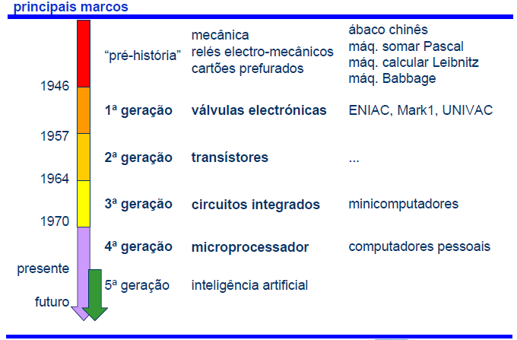
principais marcos

Slide 7
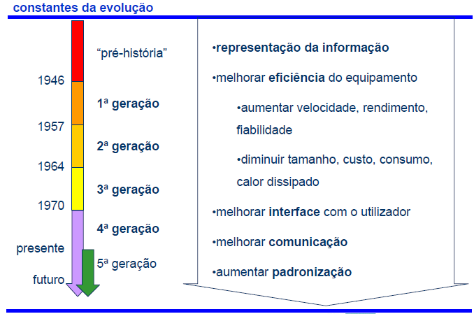
constantes da evolução

Slide 8
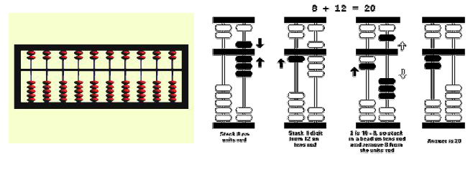
ábaco chinês
Inventado na China;
primeira calculadora que ajudou o homem a calcular de forma mais rápida;

Slide 9
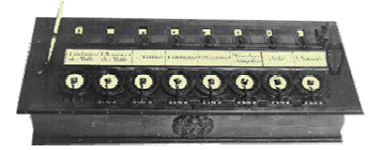
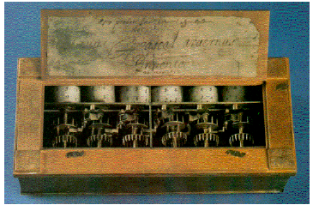
1642: máq. de somar de Blaise Pascal (Pascalina)
Desenvolvida por matemático
francês de 19 anos, Blaise Pascal.
Dispositivo mecânico para
adicionar números.
Conjunto de rodas dentadas colocadas lado a lado, cada uma marcada de 0 a 9 e com intervalos iguais em torno do
seu perímetro.

Slide 10
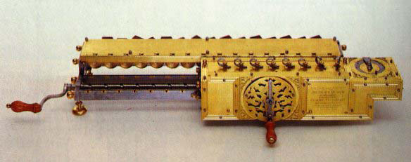
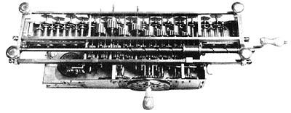
1672: máquina de calcular de Leibnitz
Inspirada na Pascalina
(mas não tão bem sucedida).
Enumeras inovações mecânicas. (Inclui tambor de dentes que permite a multiplicação de números através de rotações sucessivas da manivela principal).

Slide 11
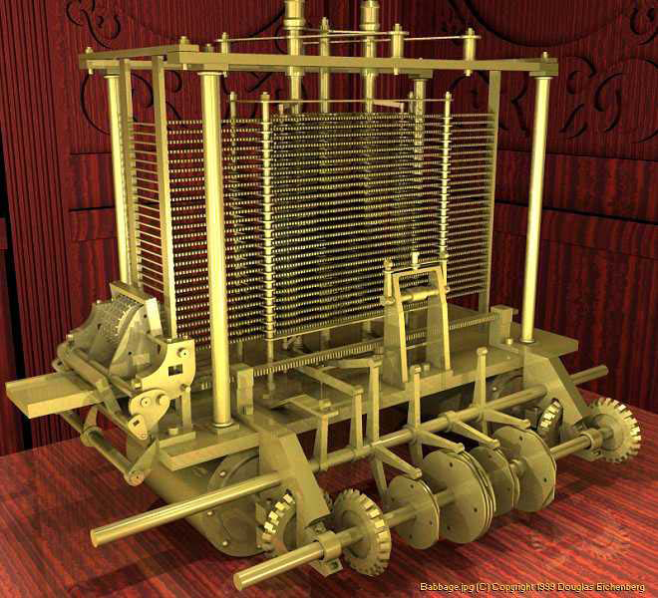
1791-1871: máquinas de Babbage
Charles Babbage (1791-1871) foi um inventor e matemático Britânico. Em
1821, frustrado com os muitos erros encontrados nos cálculos manuais, começou a pensar em formas de efetuar cálculos com recurso a dispositivos mecânicos. Esta situação
levou-o a desenhar um conjunto de “motores” de calculo aritmético e “computacional”.
Em 1833 constrói a “analytical engine”, antepassado dos computadores. Era programada por cartões perfurados, tinha "memória" e um processador (designado moinho).

Slide 12
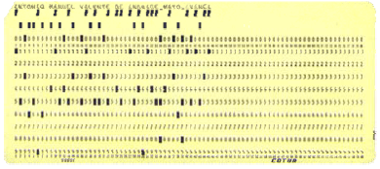
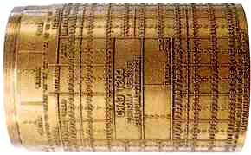
1890: cartões perfurados
Os cartões perfurados são utilizados no censo dos E.U.A., tendo sido codificados um ano antes pelo estatístico Herman Hollerith que consegue reduzir dos tradicionais 8 anos para menos de 3, o processamento do censo norte americano;
1924: impressora de cartões perfurados IBM Carrol
Este cilindro de impressão de três polegadas e meia pertence à primeira máquina que produziu comercialmente a alta velocidade cartões perfurados - a impressora Carroll desenvolvida pela IBM em 1924.

Slide 13
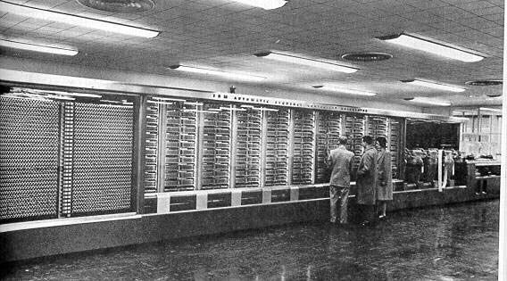
1944: Harvard Mark 1
Calculadora mecânica e elétrica;
15 toneladas
15 anos em serviço
Produziu tabelas com
fins militares e científicos

Slide 14
1ª geração (1946-1957)
Principais características
válvulas eletrônicas
armazenamento: banda magnética, disco magnético
memória principal: ferrite magnética
introdução da programação
introdução da comunicação

Slide 15
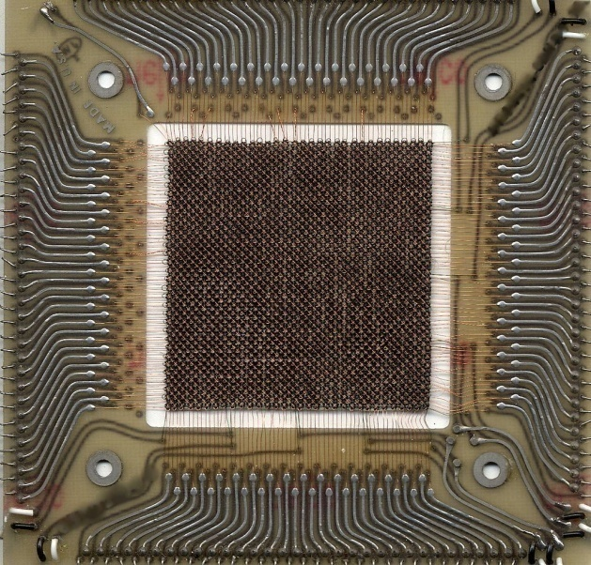
Ferrite magnética ?
As memórias de ferrite eram utilizadas juntamente com os conhecidos cartões perfurados de Herman Hollerith. O primeiro computador a receber essa nova tecnologia foi o então conhecido como primeiro computador fabricado e comercializado nos EUA, o UNIVAC que foi criado na década de 50.

Slide 16

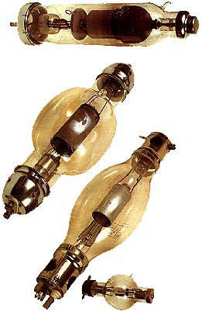
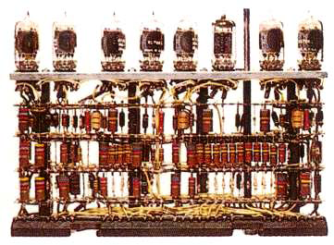
1946: válvulas eletrônicas
Inicialmente desenvolvida para a indústria radiofónica. Possibilitou cálculos milhares de vezes mais rápidos do que com os anteriores relés electromecânicos.

Slide 17
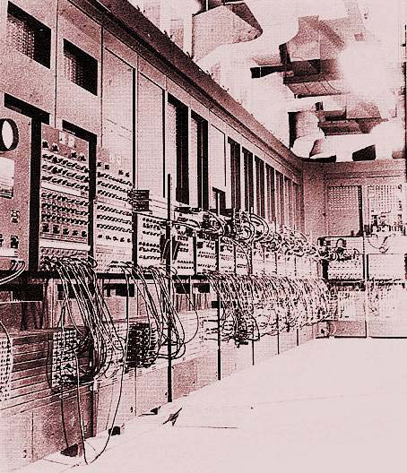
1946: ENIAC (Electronic Numerical Integrator And Calculator)
Primeiro computador digital eletrónico
Dezoito metros de comprimento por dois metros e meio de largura (aproximadamente um terço da área de um campo de futebol)
Dezoito mil válvulas, Trinta toneladas
Capacidade para reter em memória setenta e quatro números de vinte e três algarismos 5000 adições ou 300 multiplicações por segundo.

Slide 18
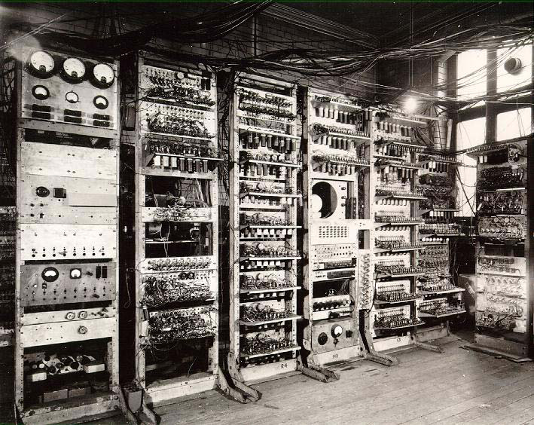
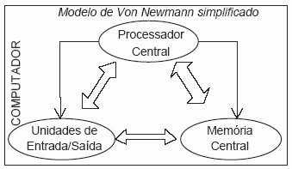
1948: Manchester Mark1
Primeiro computador a funcionar com um programa armazenado, de acordo com o modelo de Von Newman.
Von Newman propôs que a memória do computador deveria desenvolver-se de forma a armazenar um programa, constituído por um conjunto de instruções codificadas.

Slide 19
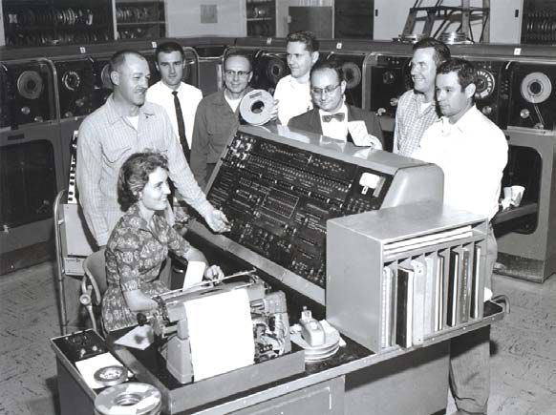
1951: UNIVAC I
Primeiro computador de uso geral a ser
comercializado.
Desenvolvido por Eckert e Mauchy.
Tinha 5000 válvulas.
1905 operações por segundo.
Entrada e saída de dados em banda magnética

Slide 20
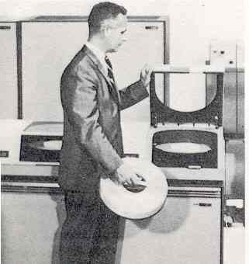
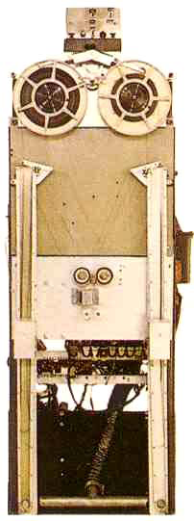
1955: banda magnética
Nos anos 50 foi necessário encontrar novos métodos para armazenamento de maior número de dados.

Slide 21
2ª geração (1957-1964)
Principais características :
Transistores
Evolução das soluções de equipamento
Evolução da programação

Slide 22
1957: transistores
Com apenas 1 – 4 cm de tamanho e consumindo menos energia que uma das primeiras válvulas, o transistor viu o seu uso generalizado nos computadores por volta de 1960.
A função básica do transistor num computador é o de um interruptor eletrônico para executar operações lógicas.

Slide 23
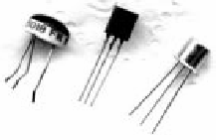
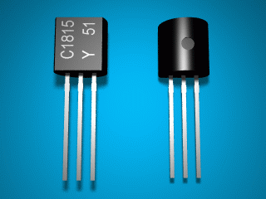
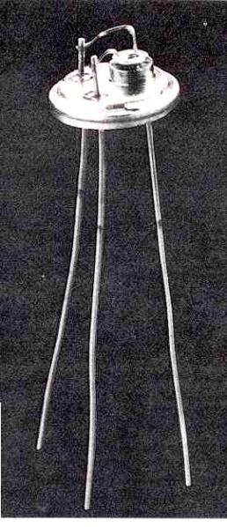
1957: transistores

Slide 24
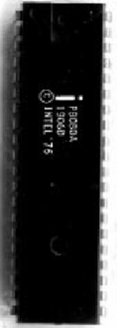
3ª geração (1964-1970)
Principais características
introdução dos circuitos integrados
criação de minicomputadores
introdução do conceito de compatibilidade
desenvolvimento de software
evolução dos diversos componentes

Slide 25
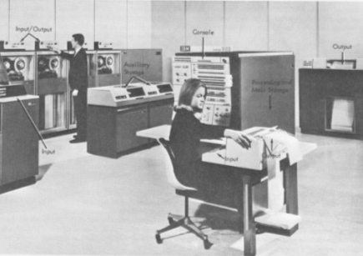
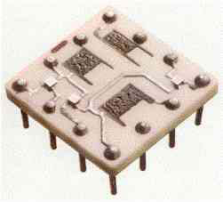
1964: “família” IBM/360
Primeira grande “família” de computadores.
* Compatibilidade entre máquinas da família.

Slide 26
1964: “família” IBM/360
Usa tecnologia SLT(Tecnologia de lógica contínua), primeira produção em micro miniatura automática, de grande volume, de circuitos com semi-condutores.
Montados em módulos de cerâmica de ½ polegada quadrada, os circuitos SLT eram mas compactos, mais rápidos e necessitavam de menos energia do que a geração anterior de transistores.

Slide 27
4ª geração (1970-presente-futuro)
Principais características
introdução dos microprocessadores;
desenvolvimento dos computadores pessoais
evolução dos dispositivos diversos componentes (hardware e software)

Slide 28
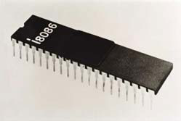
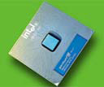
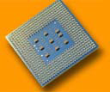
1970: microprocessadores
Evolução vertiginosa desde a sua introdução

Slide 29
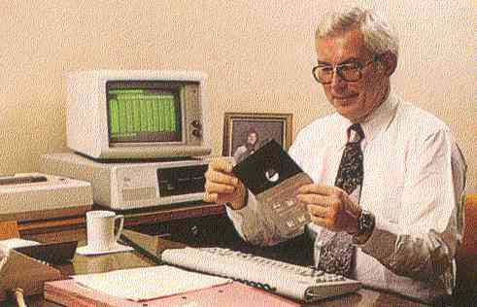
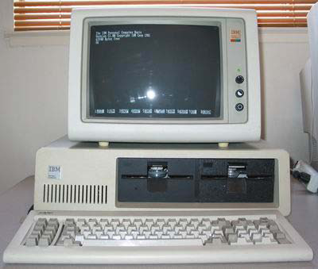
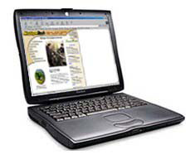
Computadores pessoais

Slide 30
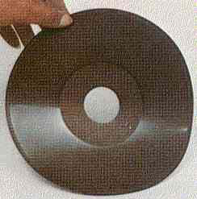
1971: discos flexíveis (floppy disks)
O primeiro disco magnético flexível, ou «diskette», da indústria, foi apresentado pela IBM em 1971.

Slide 31
1971: discos flexíveis (floppy disks)
Estes discos flexíveis (floppy disks ) melhoravam consideravelmente o manuseamento dos dados. Hoje em dia são largamente utilizados em pequenos sistemas como meio de armazenamento básico.

Slide 32
5ª geração (presente-futuro)
Principais características
inteligência artificial
reconhecimento de voz
sistemas inteligentes
redes

Slide 33
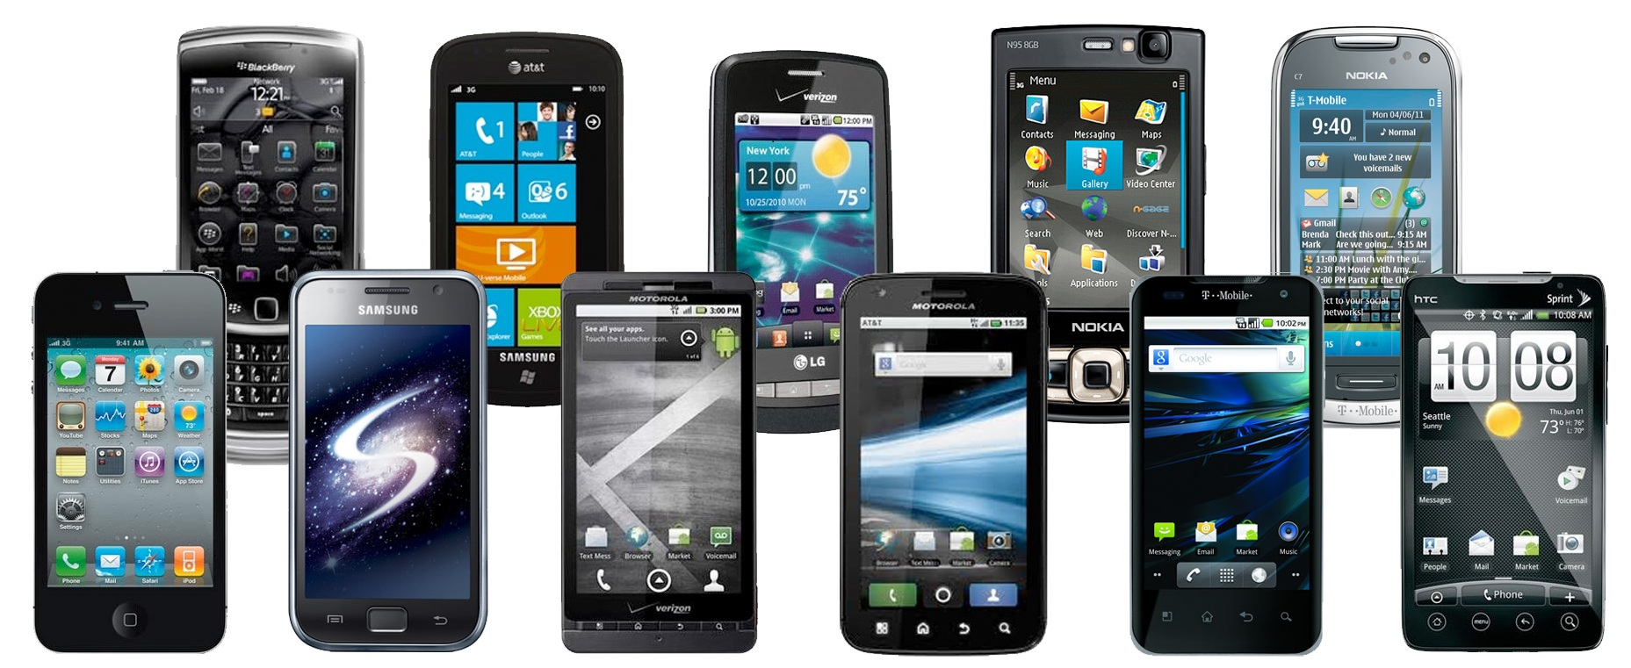
Smart Phone

Slide 34
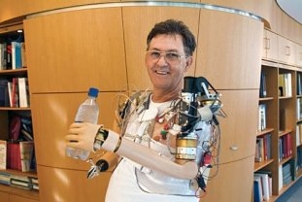
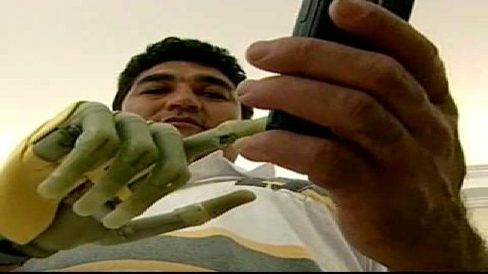
O computador na cabeça das pessoas

Slide 35
Os programas de computadores podem ser categorizados como software de sistema e software de aplicativo.

Slide 36
Sistemas Operacionais
E aquele que roda em segundo plano gerenciando o hardware e dando suporte aos aplicativos.
Este tipo de sistema é conhecido como Sistema Operacional (SO).
Temos como exemplo o Windows, Unix, Linux, Mac OS, OS2, AIX, entre outros diversos. O segundo é responsável por auxiliar o usuário a realizar as suas tarefas. Eles são bem mais específicos que um SO.

Slide 37
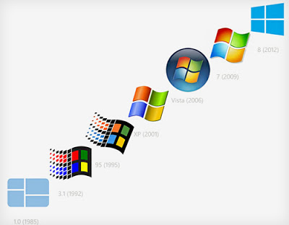
Sistemas Operacionais - Windows

Slide 38
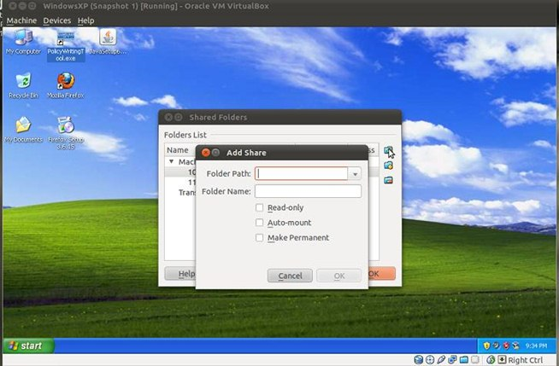
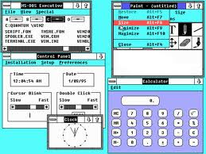
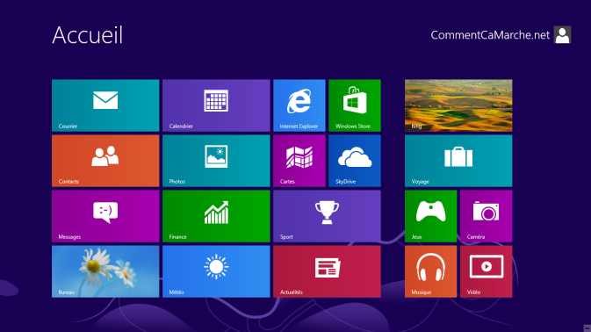
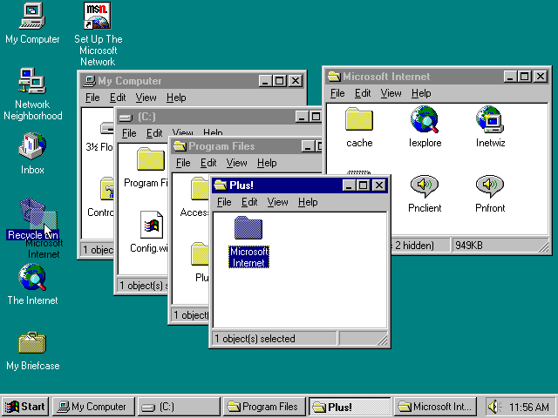
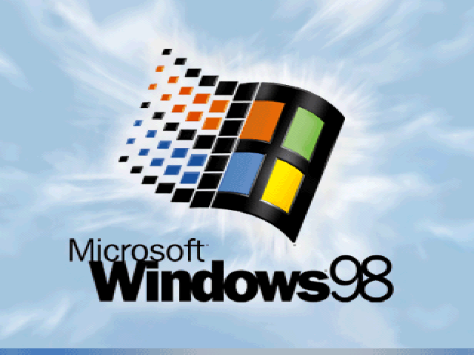
Sistemas Operacionais - Windows

Slide 39
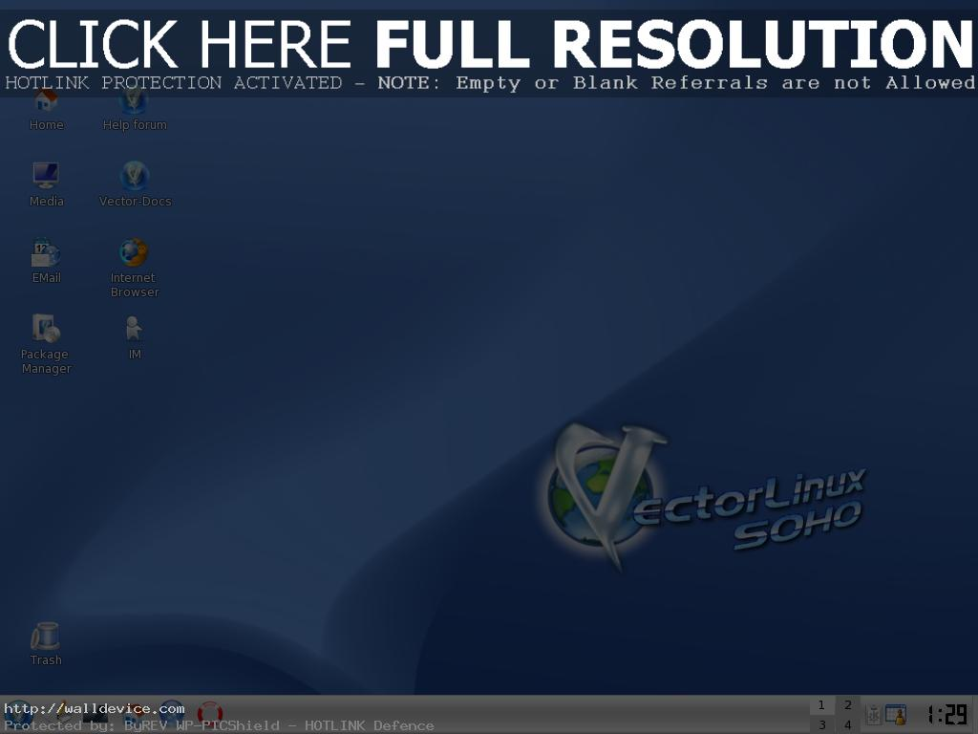

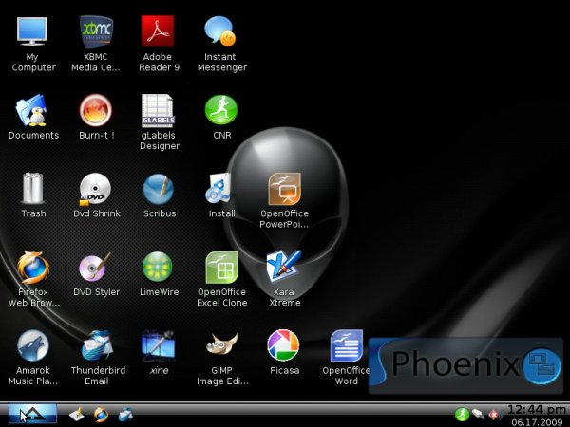
Sistemas Operacionais - Linux

Slide 40
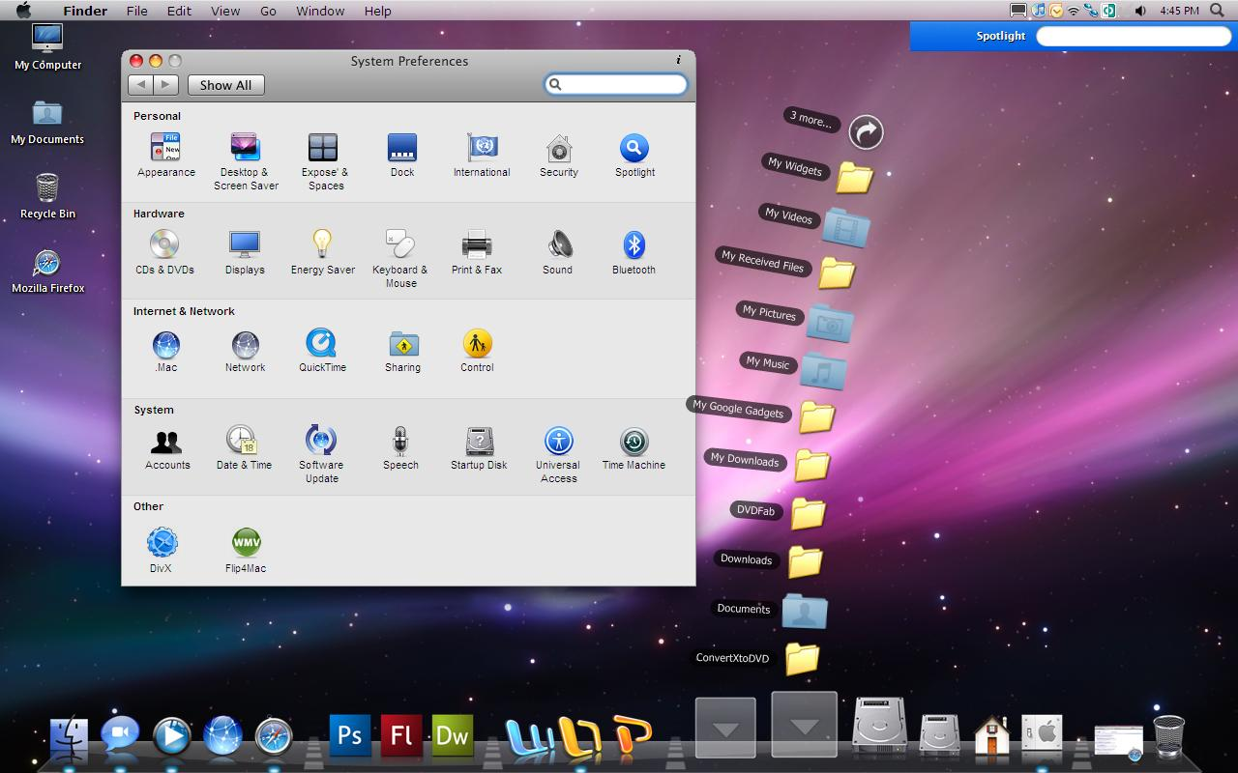

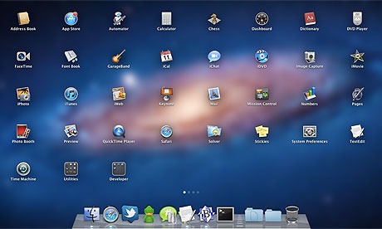
Sistemas Operacionais – Mac OS

Slide 41
PROGRAMAS - APLICATIVOS
é um programa de computador que tem por objetivo ajudar o seu usuário a desempenhar uma tarefa específica, em geral ligada a processamento de dados.
Sua natureza é diferente de outros tipos de software, como sistemas operacionais e ferramentas a eles ligadas, jogos e outros softwares lúdicos.

Slide 42
Software
Os programas de computadores podem ser categorizados como software de sistema e software de aplicativo.
O primeiro é aquele que roda em segundo plano gerenciando o hardware e dando suporte aos aplicativos. Este tipo de sistema é conhecido como Sistema Operacional (SO).
Temos como exemplo o Windows, Unix, Linux, Mac OS, OS2, AIX, entre outros diversos. O segundo é responsável por auxiliar o usuário a realizar as suas tarefas. Eles são bem mais específicos que um SO.

Slide 43
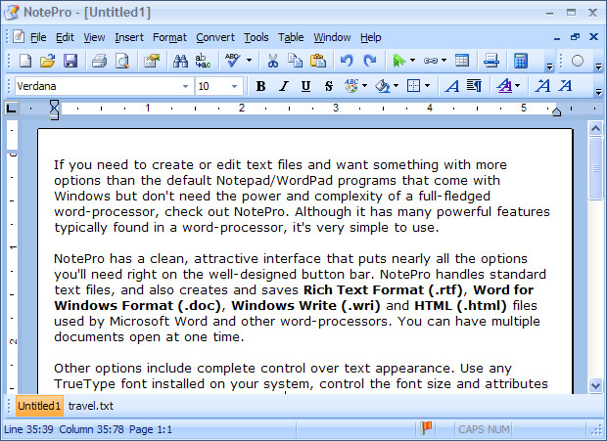
PROCESSADOR DE TEXTOS

Slide 44
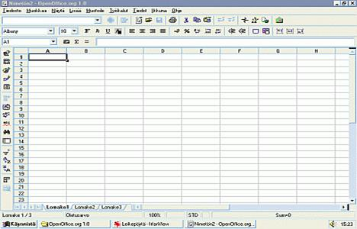
PLANILHAS ELETRÔNICAS

Slide 45
Editor de Planilhas Eletrônicas

Slide 46
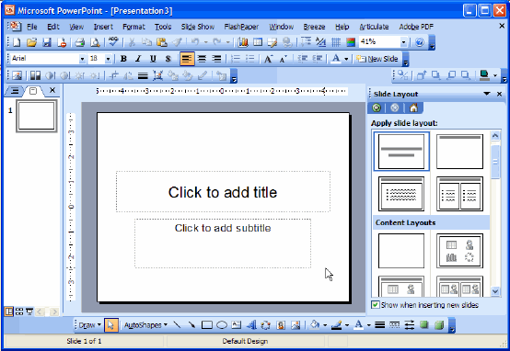
Editor de Apresentações

Slide 47
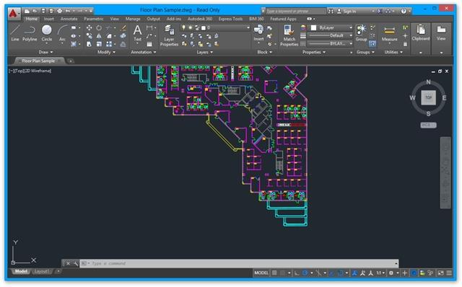

Editor de Imagens

Slide 48


Softwares de Gestão

Slide 49
E muito mais...

Slide 50
Continua...
prof. André Aparecido da Silva
anndrepr@yahoo.com.br
andre@oxnar.com.br
“Cada sonho que você deixa para trás é um pedaço do seu futuro que deixa de existir...”
Steve Jobs

